Slide 1


Interior Design | Design and construction | Furniture making
Construction Architecture | Kitchen utensil manufacturing
best
Winner vn
Waterproofing liquid production and distribution

Slide 2
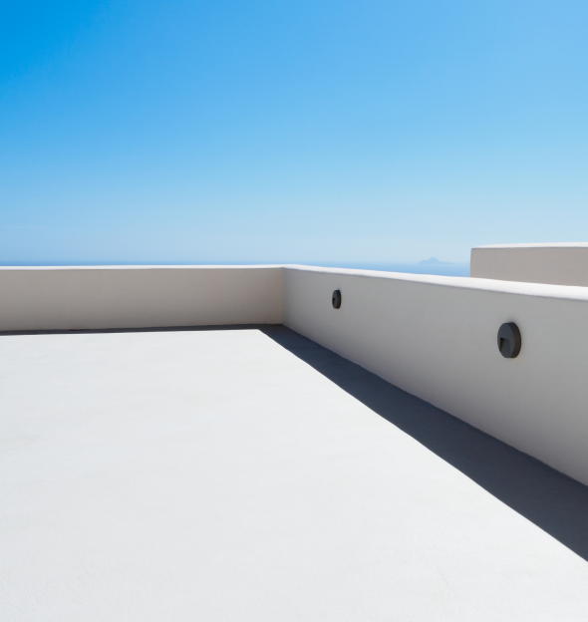
K1 특수 초강력 방수제
best
Winner vn
친환경 · 방수 · 몰탈 · 바닥제
K1 방수 제품 소개
비전과 사명
K1 방수 제품 인증서
제품 규격과 용량
용도와 특성
사용 및 시공에 관한 지침서
한국 시공사례 내역
해외 총판 및 전국 총 판매점
03
04
06
07
08
09
11
13

Slide 3
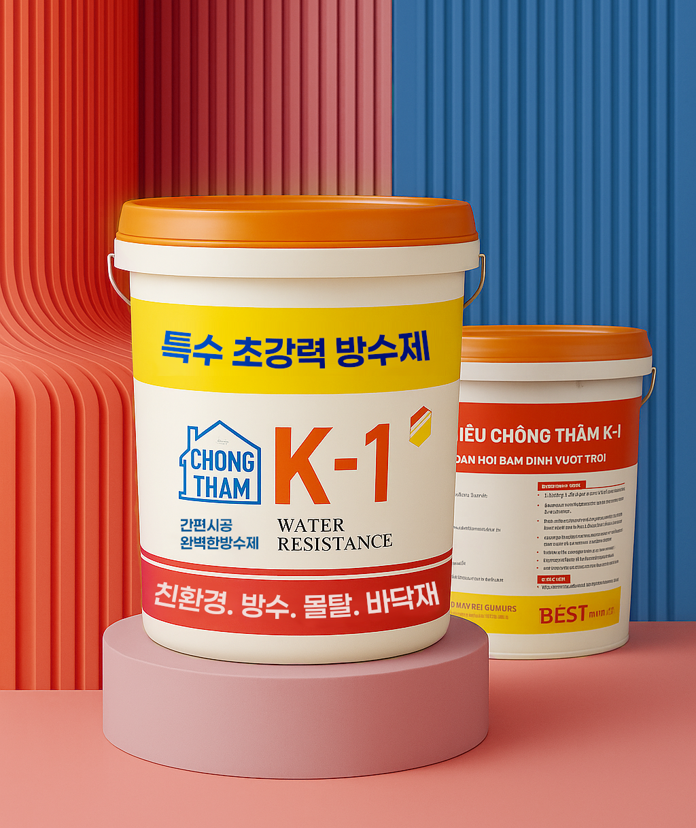
best
Winner vn
K1 특수 방수제
제품 소개
K1은 탄성 방수 컴파운드를 사용하도록 설계된 내부 외부 겸용 제품입니다.
열 에너지 반사 및 방수기능으로 여름철 에너지 절약 효과가 있습니다.
기본적으로 특수 안료를 사용하여 실내온도 상승을 방지, 방수성 및 내한성
효과가 좋고 건물의 내부 구조는 고강도, 내구성 및 접착력으로 향상됩니다.
타사는 이액형 즉, 주제와 경화제를 별도로 혼합하여 경화시켜 사용하는 반면
K1 제품은 일액형 경화제등 전 성분이 하나의 패키지로 되어 있는 제품입니다.
친환경 제품이라는 장점도 갖고 있습니다.
제품의 핵심경쟁력은 탄력성이 높고 큰 균열을 커버하며 300%까지
높은 탄성을 보인다는 것입니다.

Slide 4
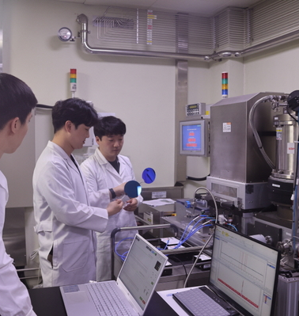
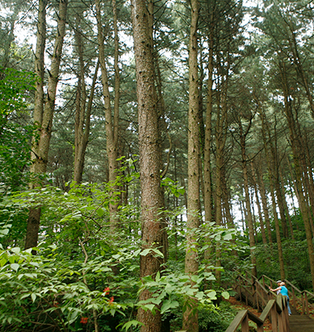

K1 특수 초강력 방수제
비전과 사명
물 한 방울도 허용하지 않는 완벽한 차단
특수 방수 기술로 10년의 안전을 약속합니다.
지속시간 10년
친환경 제품
한국원료수입
10년을 보장하는
특수 기술력으로
공간을 보호합니다.
우리는 지속 가능한 기술로
자연과 공존하는 미래를
만들어갑니다.
글로벌 공급을 구축하여,
원료 수급의 안정성과 품질을
동시에 실현합니다.

Slide 5
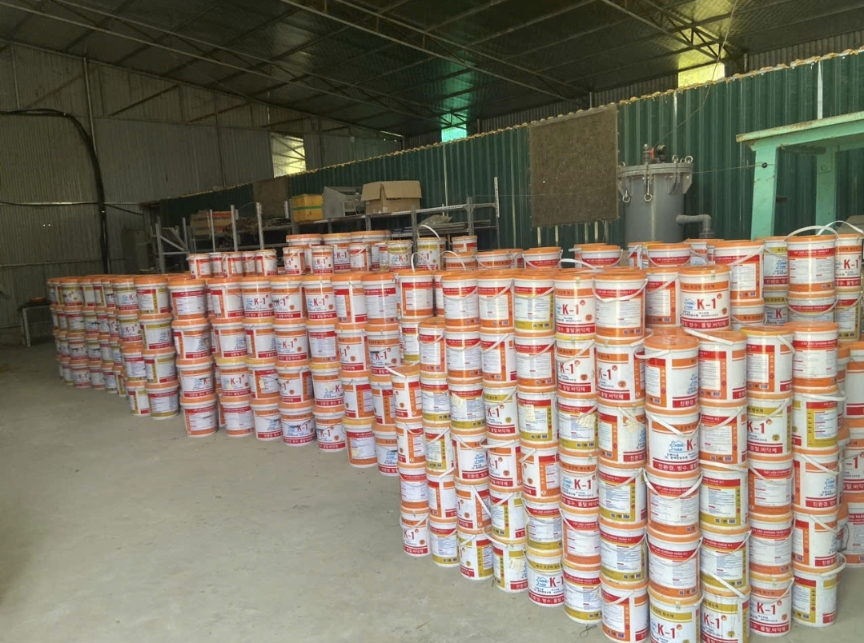

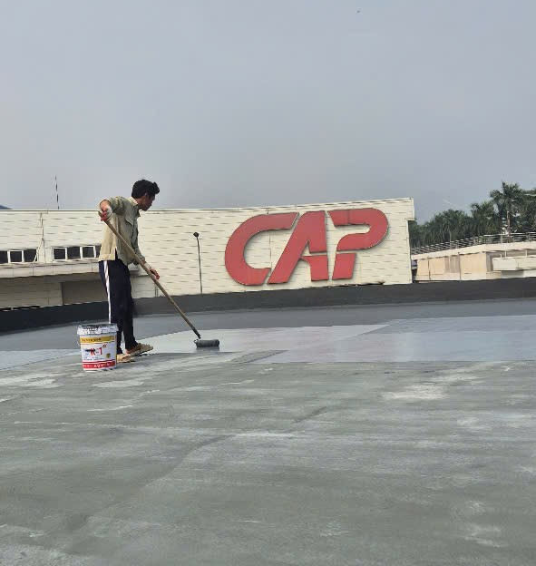
K1 특수 초강력 방수제
비전과 사명
물 한 방울도 허용하지 않는 완벽한 차단
특수 방수 기술로 10년의 안전을 약속합니다.
유일 베트남 생산
20년간 한국 출시 제품
일액형 방수액
베트남 현지에서 직접 생산하여,
품질은 물론 윤리적 생산과
지속 가능성까지 책임집니다.
20년간 한국 시장에서
검증된 기술력, 앞으로도
변함없는 신뢰를 약속합니다.
일액형 기술로 누구나
손쉽게 최고의 방수를
실현합니다.

Slide 6
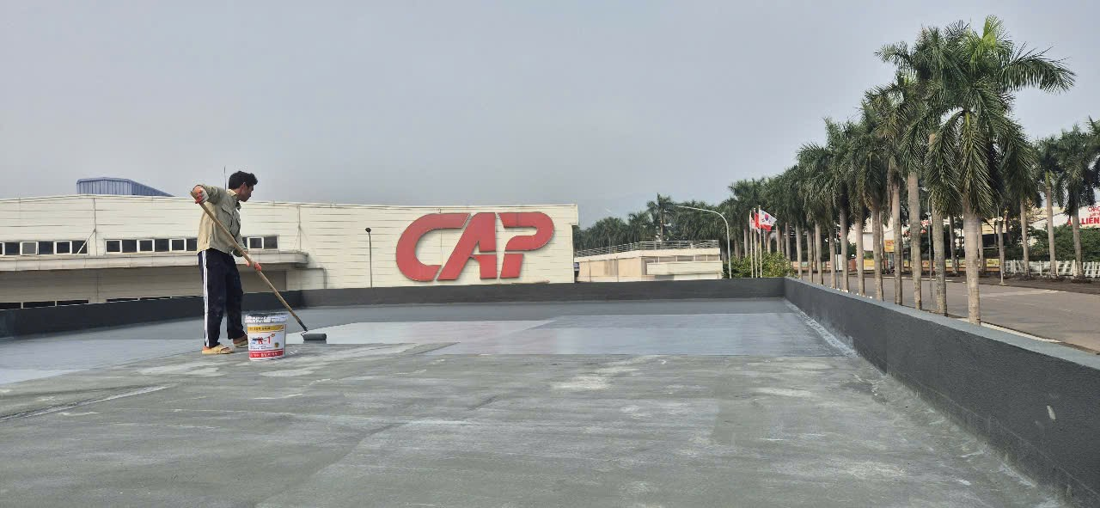
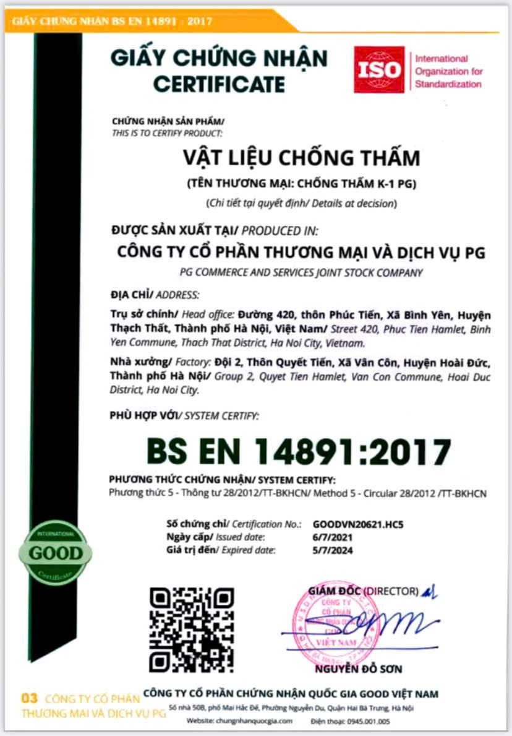
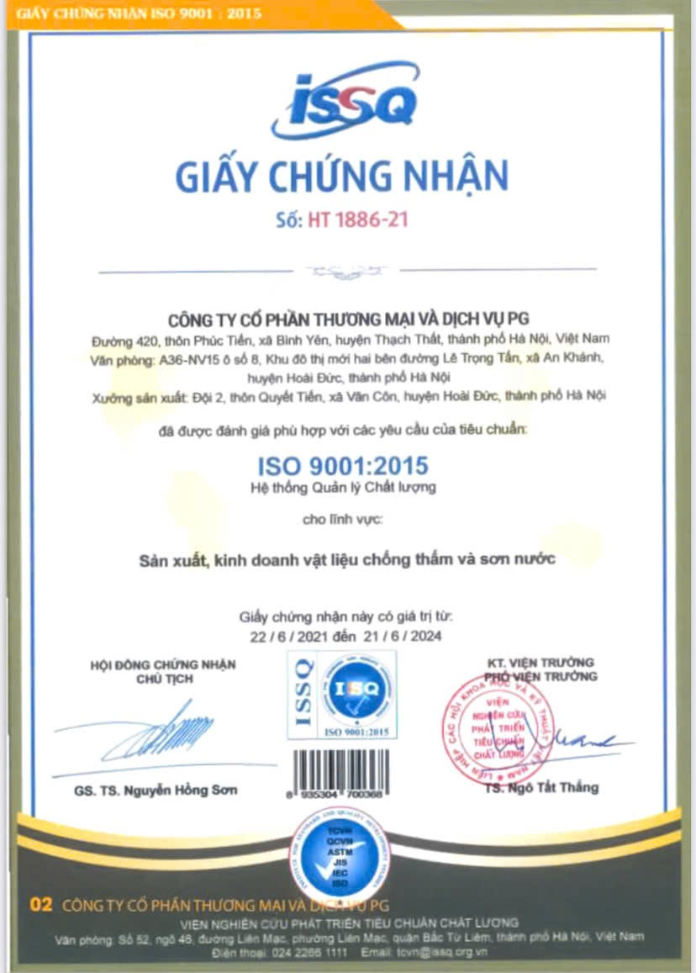
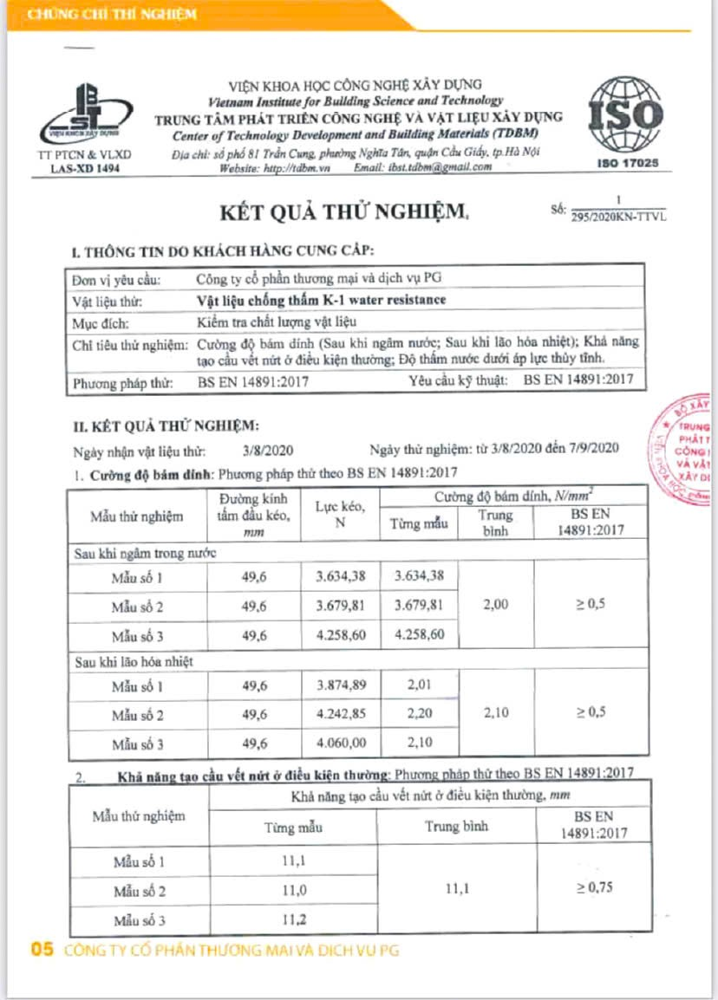
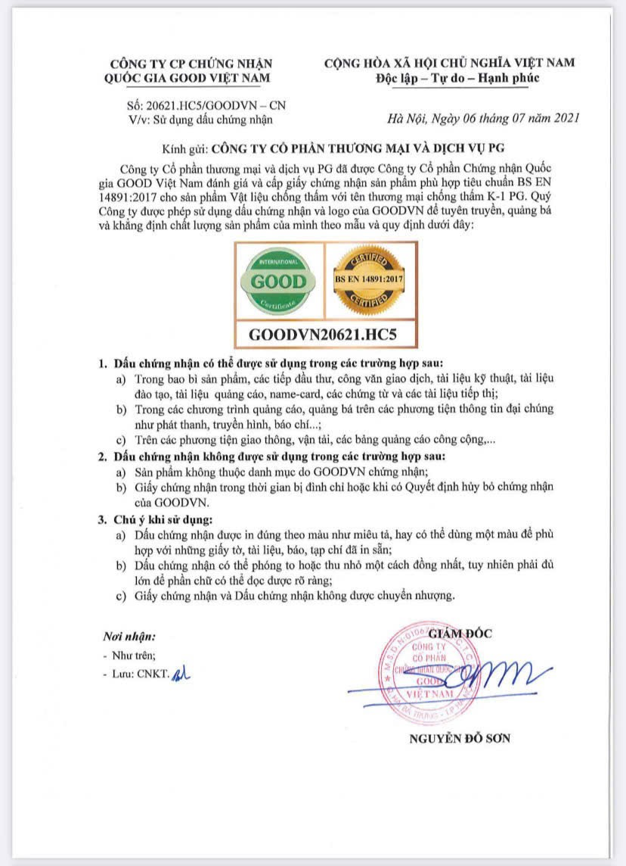
K1 방수 제품 인증서
본 제품은 국내외 공인기관의 품질 및 안전 인증을 획득하였습니다.
관련 인증서는 요청 시 확인하실 수 있습니다.
ISO 인증
ISSQ 인증
실험결과보고서
베트남국가인증

Slide 7
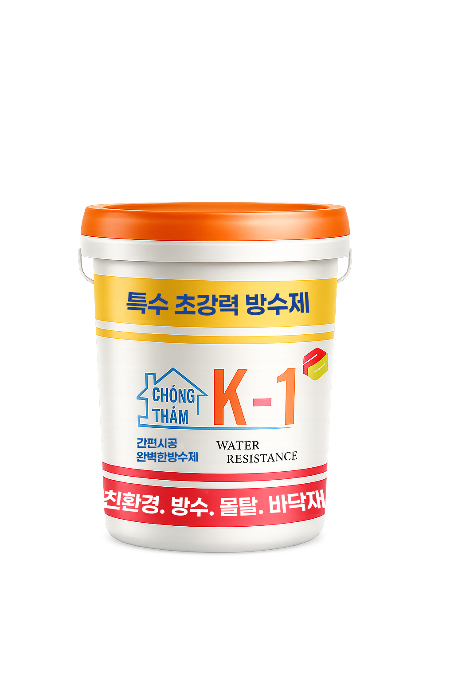
K1 특수 초강력 방수제
제품 규격과 용량
18L
10L
5L
1L
K-1 (CT-18)
K-1 (CT-10)
K-1 (CT-05)
K-1 (CT-01)
1 하도 | 144 m²
2 중도 | 72 m²
1 하도 | 80 m²
2 중도 | 40 m²
1 하도 | 40 m²
2 중도 | 20 m²
1 하도 | 8 m²
2 중도 | 4 m²

Slide 8
K1 특수 초강력 방수제
용도와 특성
상도 후속 도장 및
구도막 사용가능
친환경 무독성
방수제품 소재
일액형 방수제
편리한 작업성
한국 원료
수입 생산
일반 발수재와
달리 시공 후 수성페인트로
후속 도장이 가능합니다.
K-1제품은 친환경 소재로
생산하고 있습니다.
인체에 해롭지 않는 원료를
사용하여 냄새가 없고 독성이 없어
안심하고 사용 할 수 있습니다.
Self 방수 시공이 편리하도록
일액형으로 쉽게 원하는 곳에
방수 시공이 가능합니다.
붓/ 롤러 도장으로 간편하게!
고온 다습한 동남아 특성을
살려 수 많은 연구진들과
한국에서의 경험을 바탕으로
베트남에서 직접 생산하게
되었습니다.

Slide 9
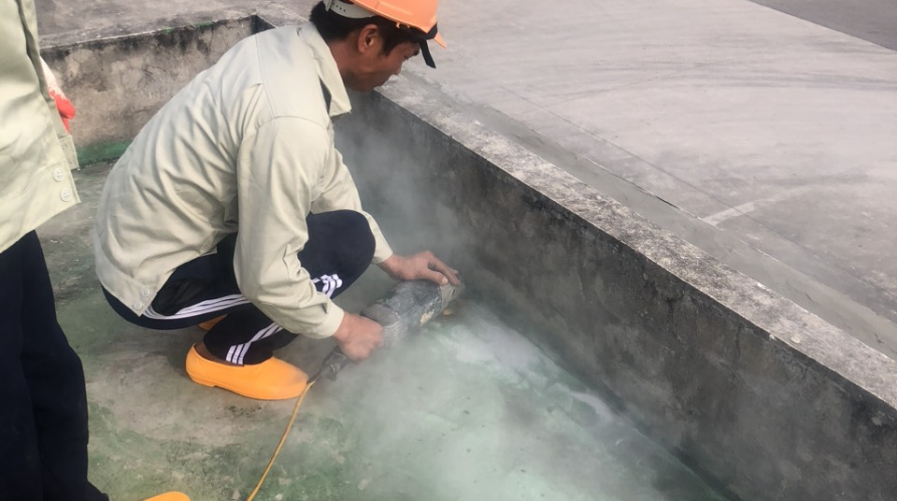
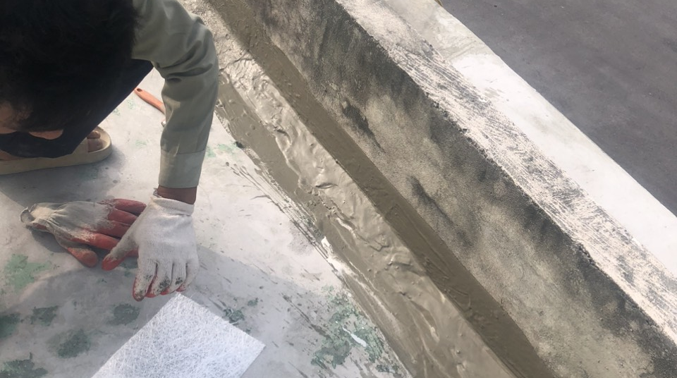
BEST WINNER VN
사용 및 시공 지침서
표면 준비 작업
작업할 부위 먼지 이물질, 기름 등을
청소합니다. 고압 세척기나 스펀지를
사용하면 효과적입니다.
01
표면 점검
02
표면의 균열이나 구멍이 있는지 점검하고,
발견된 부분은 보수합니다.
균열은 실리콘이나 방수제로 메꿔줍니다.

Slide 10
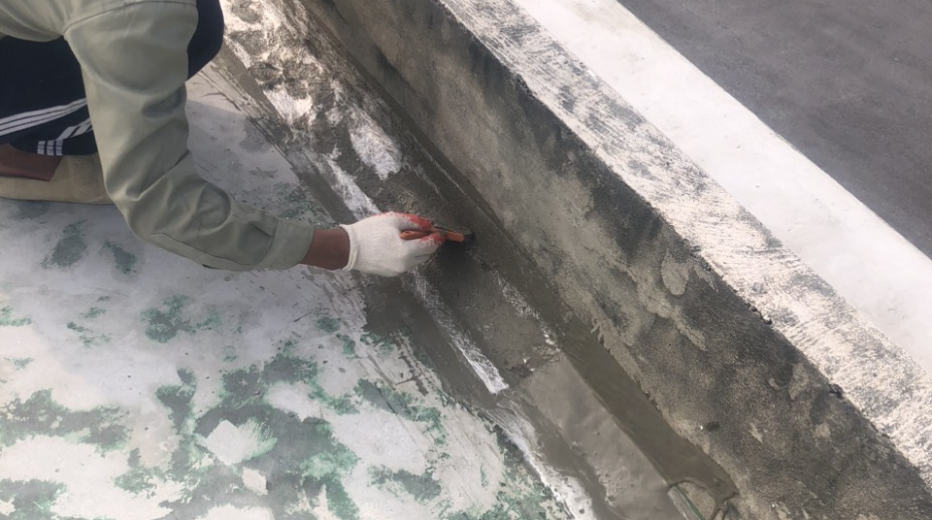
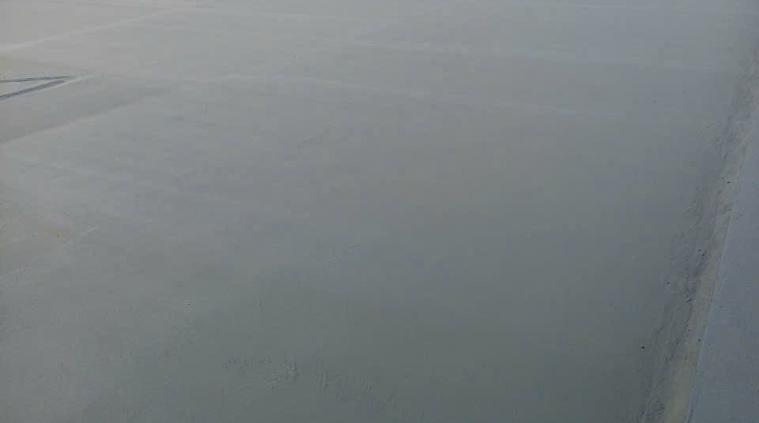
기초 도료 칠하기
청소한 표면에 기초 도료를 롤러 또는 브러쉬로
고르게 바릅니다. 이 단계는 방수제의
접착력을 높이는 데 중요합니다.
03
K1 방수제 칠하기
기초 도료가 마른 후,
K1 방수제를 적절한 두께로 바릅니다.
보통 2~3회에 걸쳐 바르는 것이 좋으며
각 층은 이전 층이 완전히 마른 후에 진행합니다.
04
물 한 방울도 허용하지 않는 완벽한 차단
특수 방수 기술로 10년의 안전을 약속합니다.

Slide 11

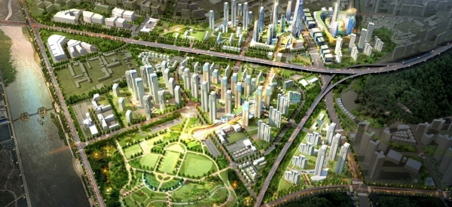
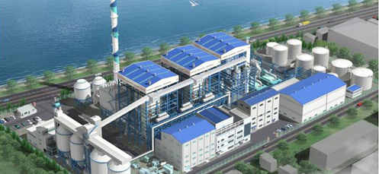
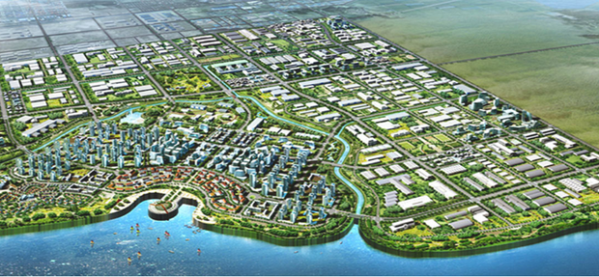
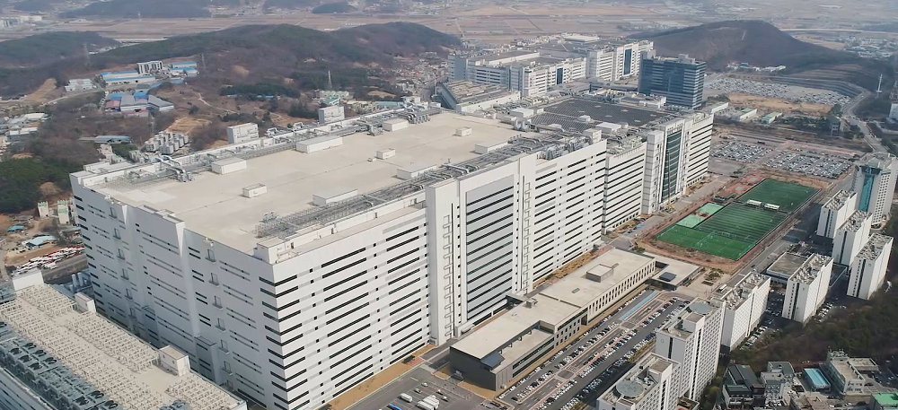
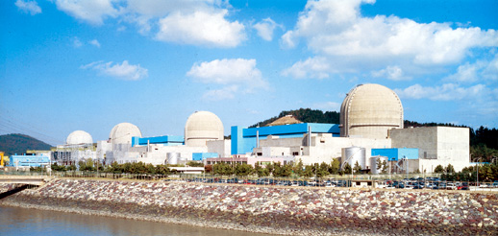
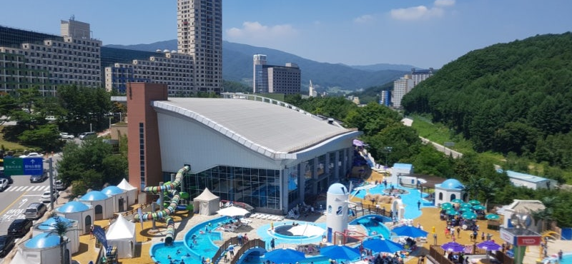
K1 특수 초강력 방수제
OCI, 군장에너지,
새만금 그룹, LG디스플레이(파주),
영광 원자력 발전소, 해원 워터파크
한국시공사례내역

Slide 12

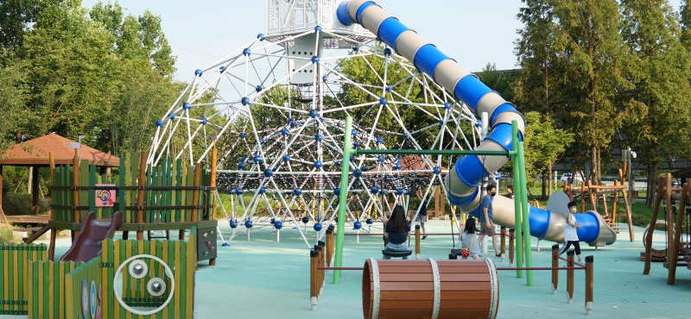
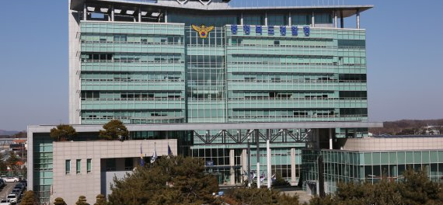
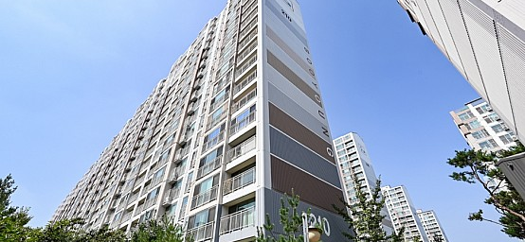
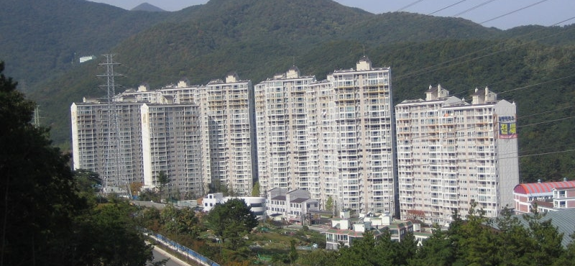
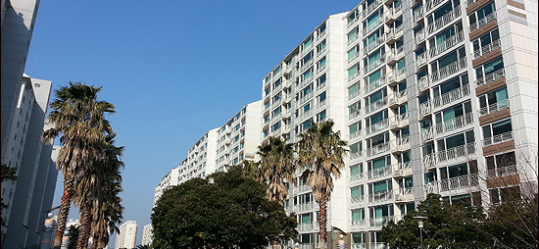
K1 특수 초강력 방수제
다산 한강 르네상스, 새터롤공원 (익산)
청주 기술 경찰청, 신창 부영 2차
천동 변시아, 제주 대유대림
한국시공사례내역

Slide 13
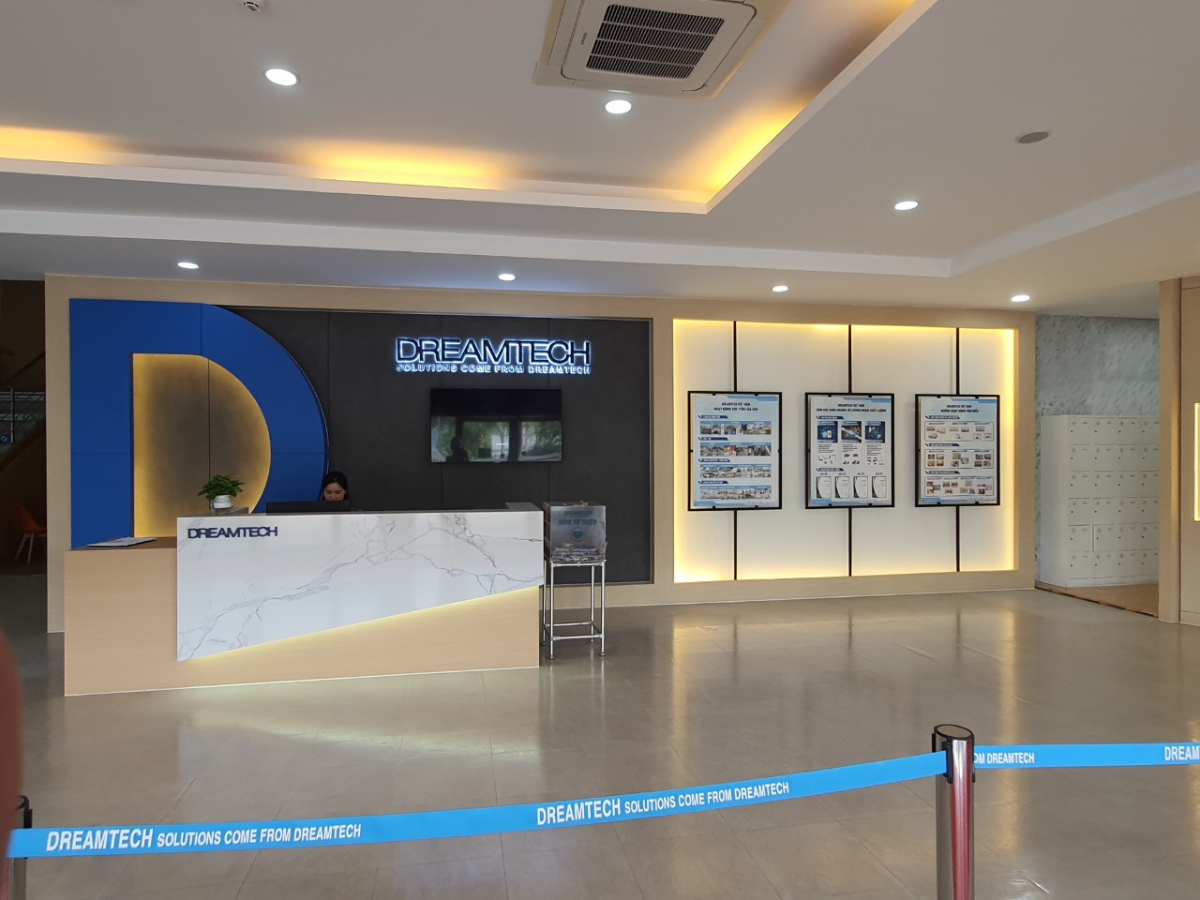
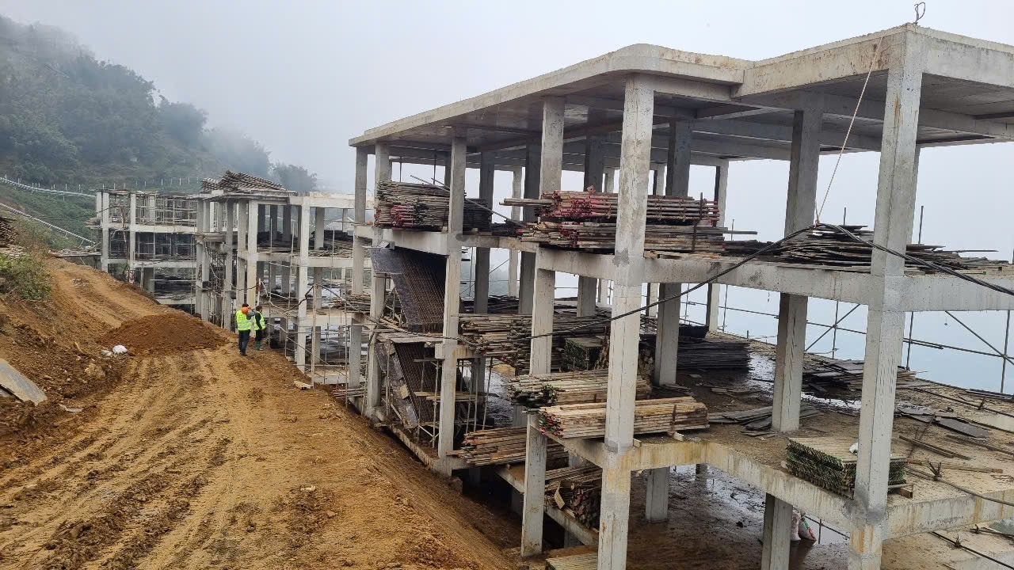
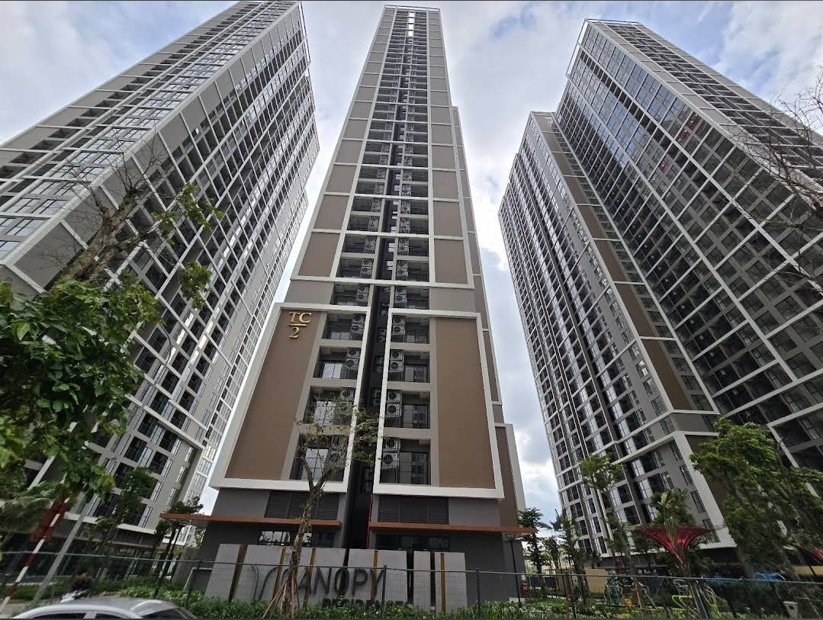
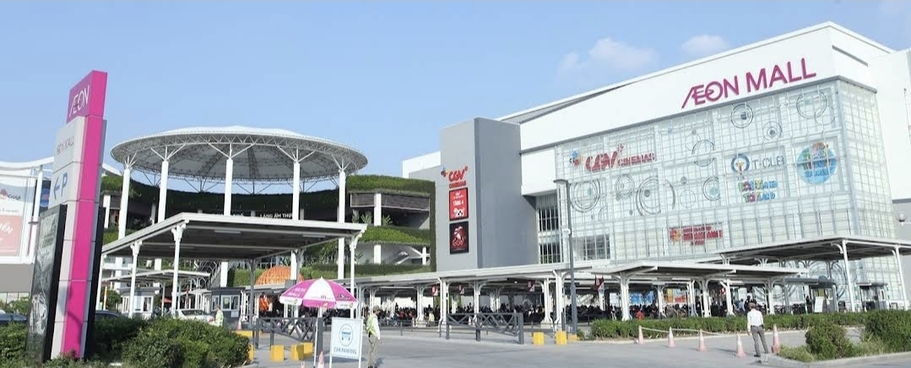
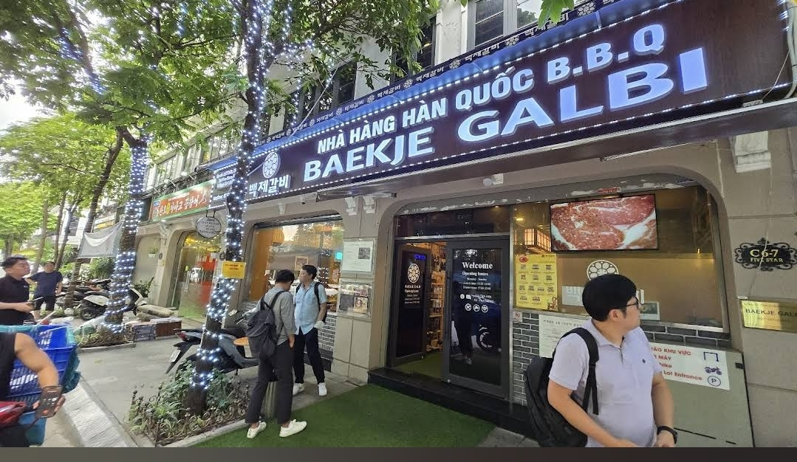
K1 특수 초강력 방수제
Dream Tech 2공장, CAP Global
(주)백제갈비, VINCOM Smart City
이온몰(제품승인중) 사파호텔(제품승인중)
베트남시공사례내역

Slide 14
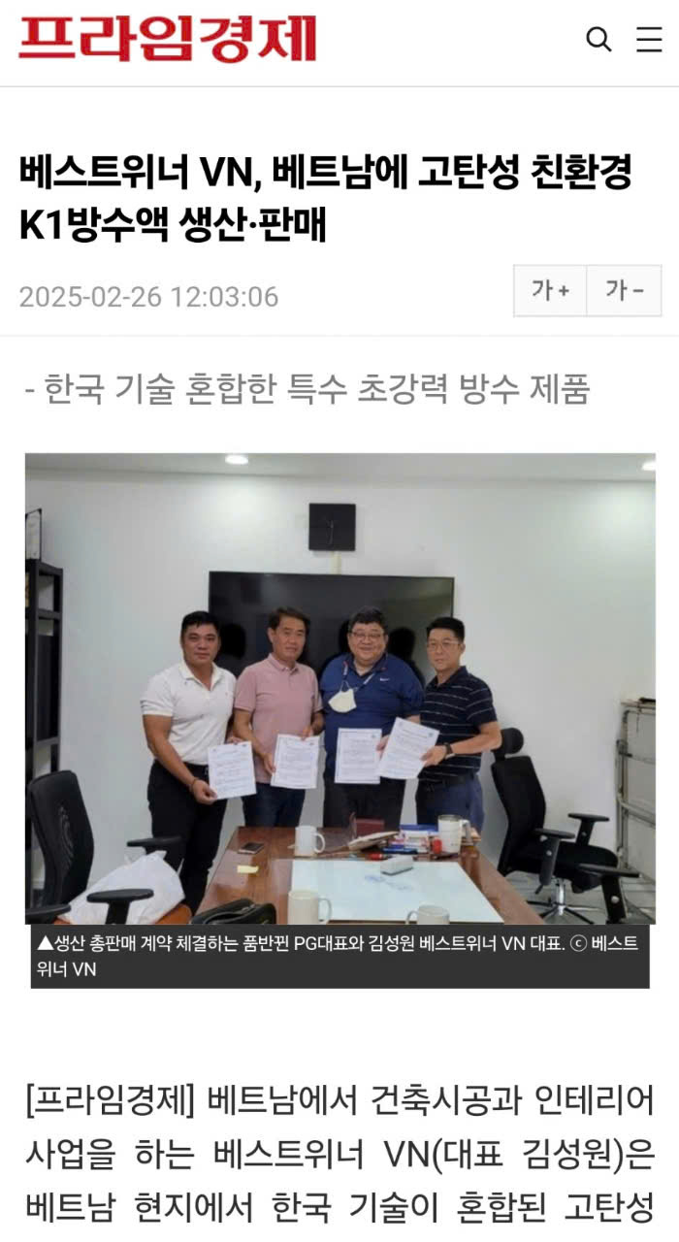
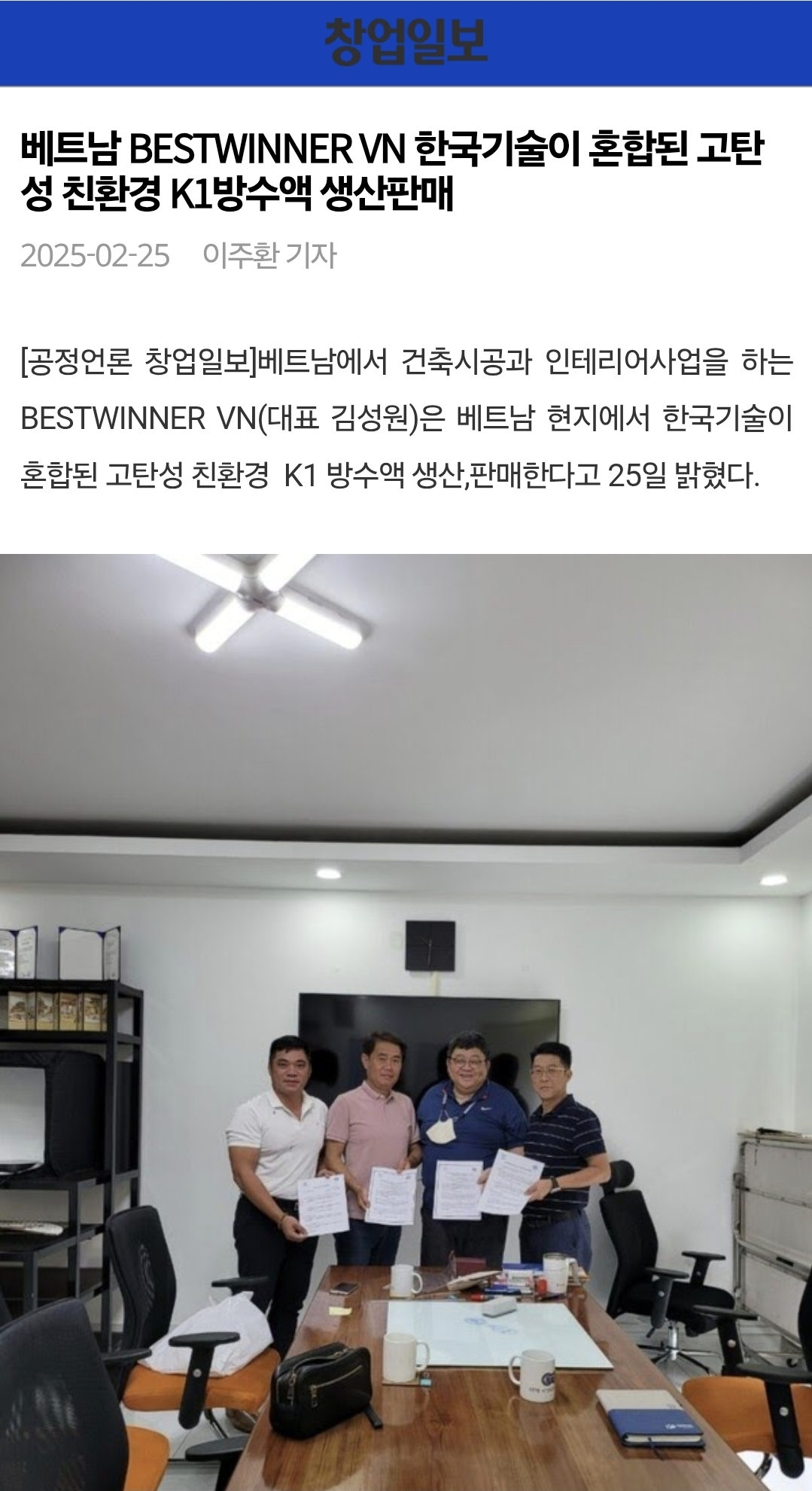
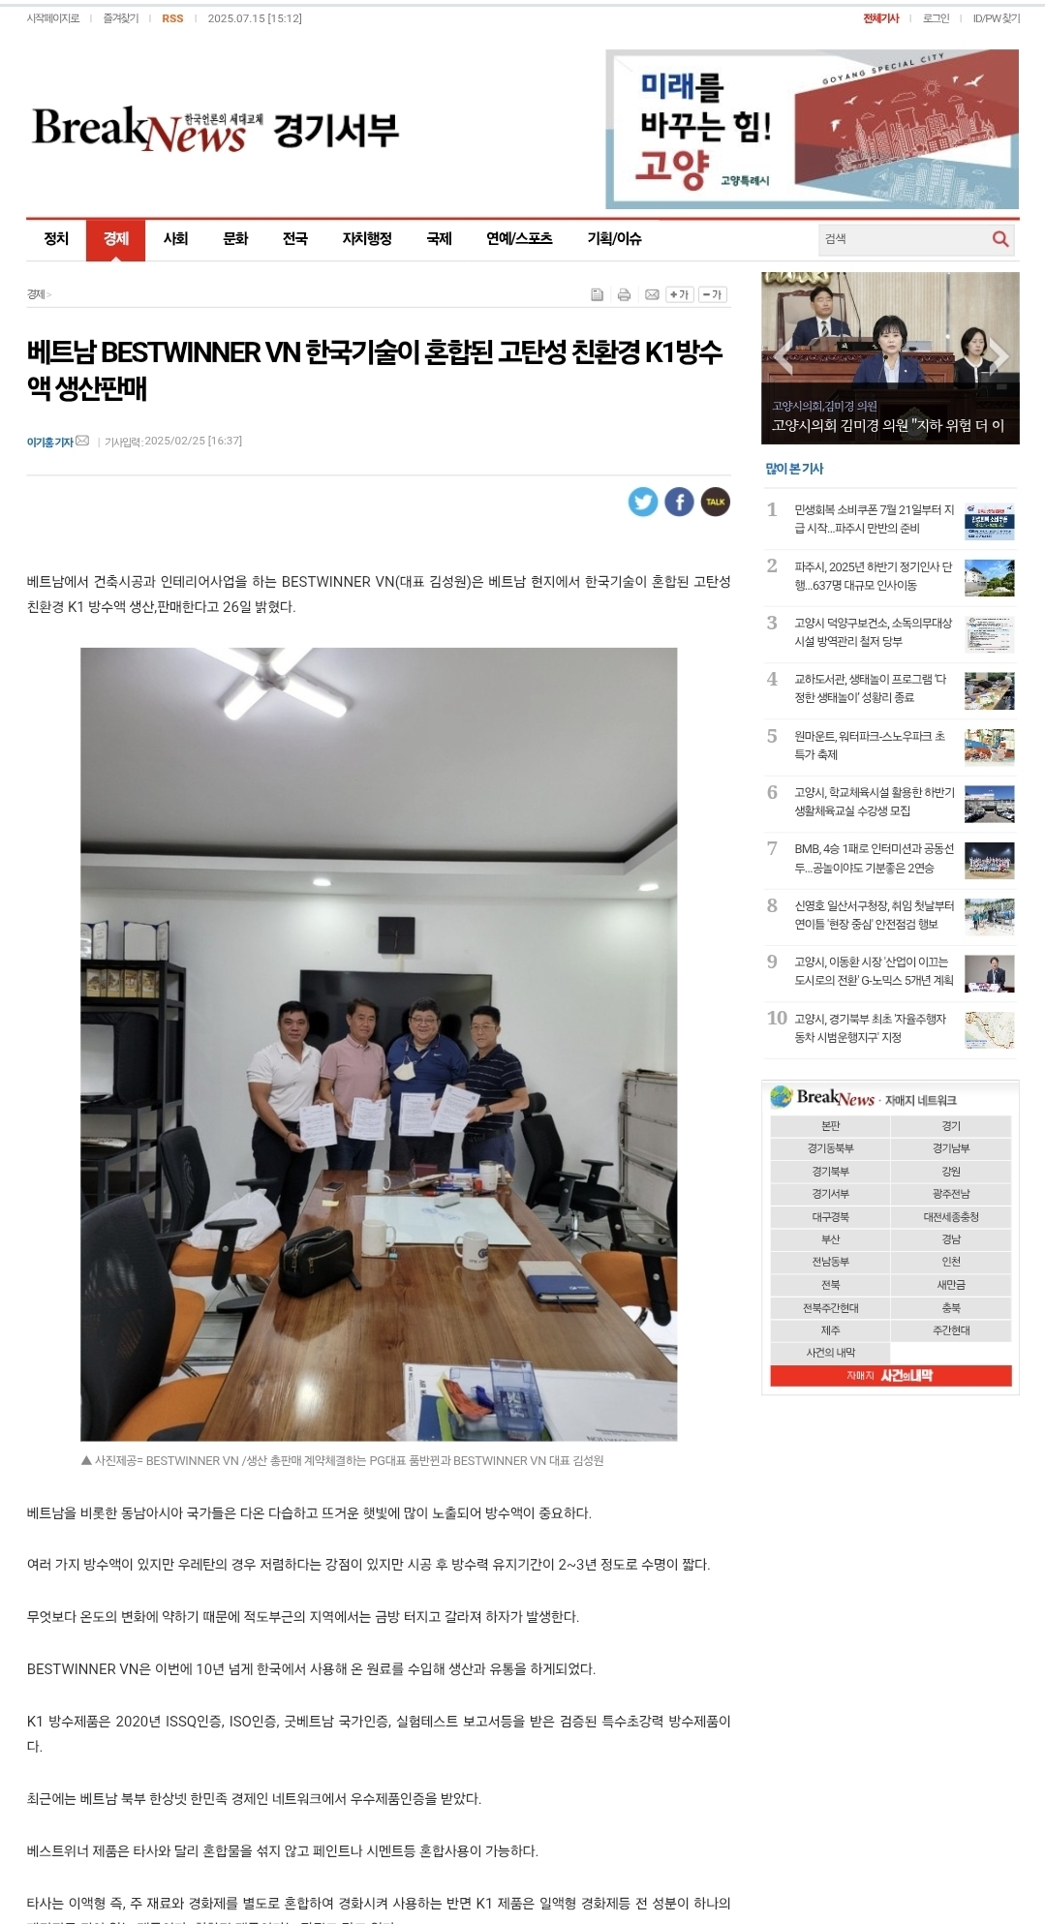
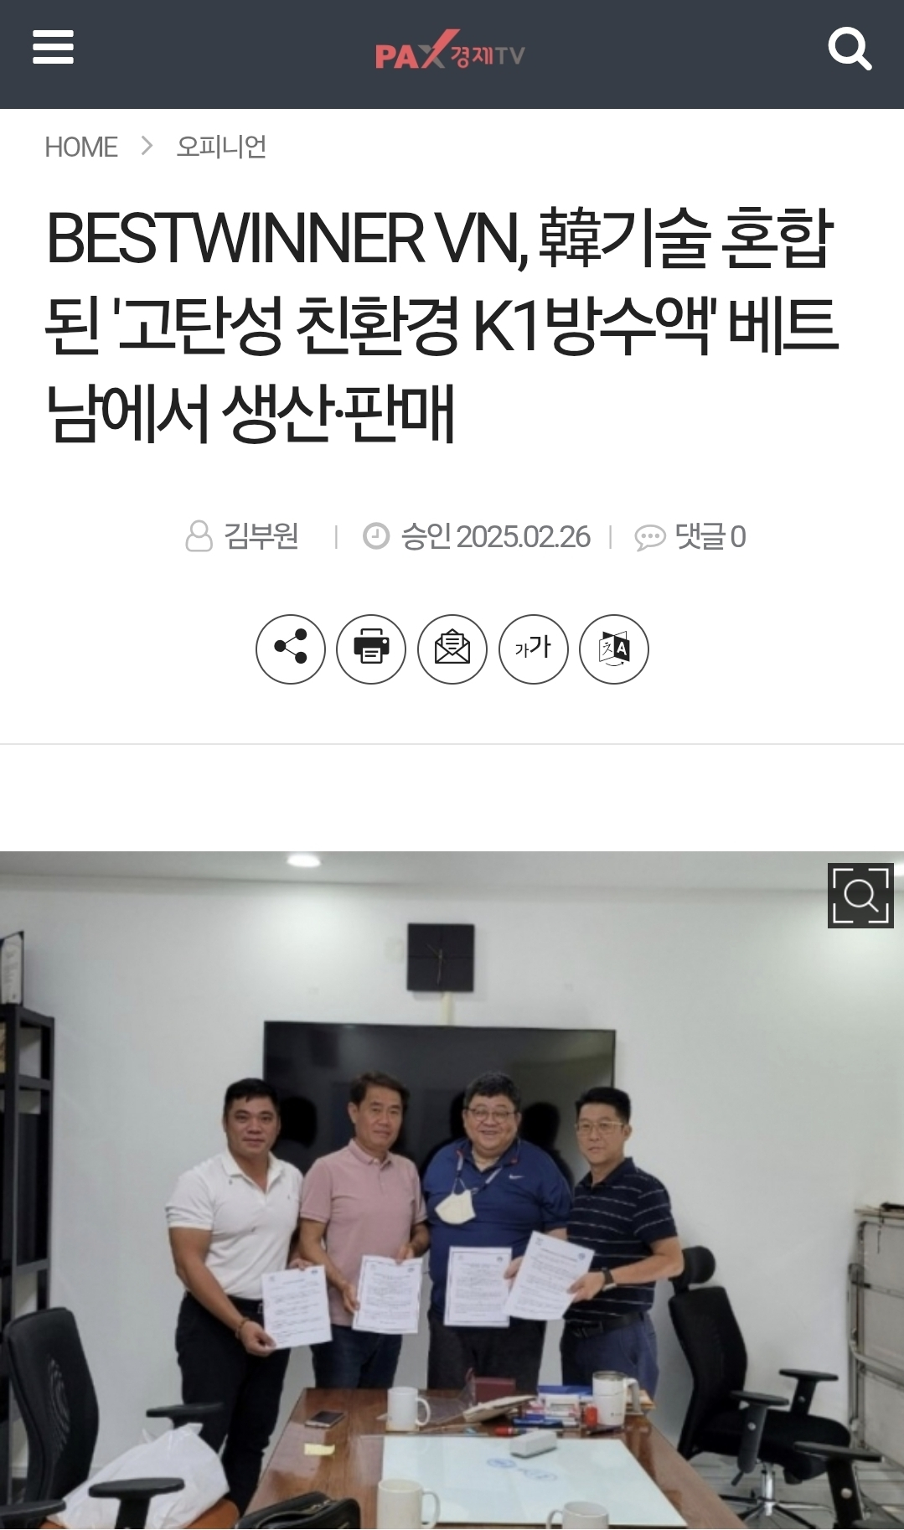
K1 특수 초강력 방수제
프라임경제 (해외경제분야), 창업일보
팍스경제TV, 브레이크뉴스, 아시아한상 베트남 북부연합 인증
언론보도자료

Slide 15
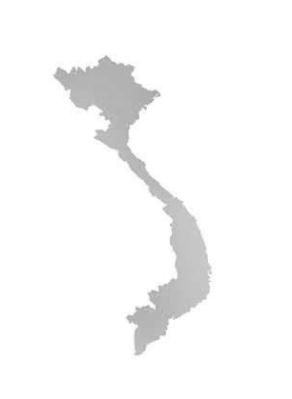
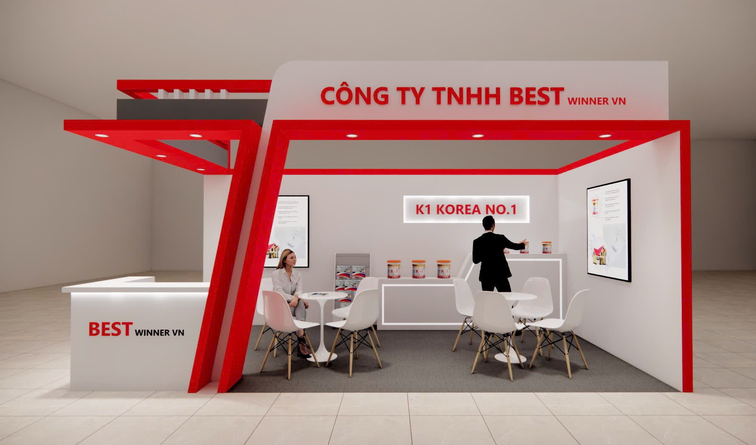
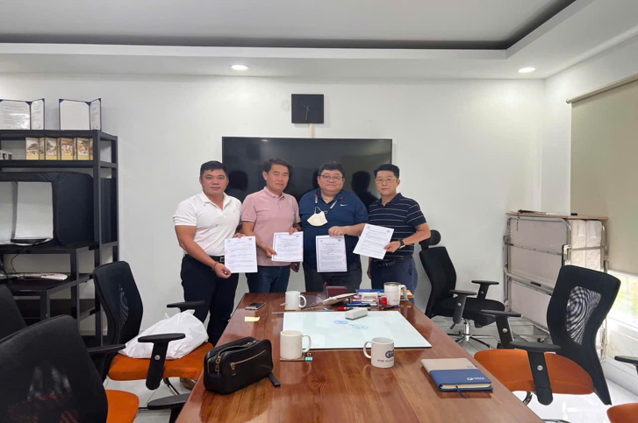
BEST WINNER VN
해외 총판 및 전국 총 판매점
본사
공장
BESTWINNER
Hanoi Vietnam
PG COMMERCE
Hanoi Vietnam
중부
KBINVIET
Nghe An Vietnam
캄보디아
SHINYOUNG INDUSTRIAL CO., LTD
남부
인도네시아
ETTE REACT
HO Chi Minh Vietnam
SHINYOUNG INDUSTRIAL CO., LTD

Slide 16
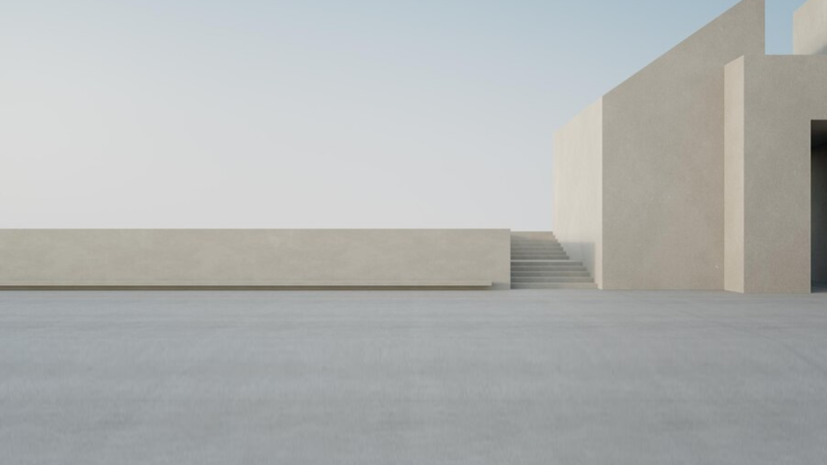

Thank you
Best Winner vn
086 945 2114(VN) 010 4435 1336(KR)
Banknetwork@hanmail.net
http://bestwinnervn.com/
44 Đại Mỗ, Phường Đại Mỗ, Quận Nam Từ Liêm, Hà Nội

